Slide 1
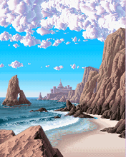
Отношение художника к миру природы
Проект урока по
ИЗО учителя МОУ СОШ №1
Печкарёвой Ирины Борисовны
2009 год
Notes:
Презентация «Отношение художника к миру природы» иллюстрирует урок по этой теме в 6 классе по программе Б. М. Неменского. Показ презентации активизирует внимание учащихся, позволяет учителю подробно остановиться на тех моментах урока, которые заслуживают более пристального внимания. В презентации присутствуют ссылки на другие мультимедийные дополнения к уроку, что помогает создать нужный эмоциональный фон, погрузиться в красоту мира природы.

Slide 2
Виды искусства
Живопись
Графика
Скульптура
Декоративно-прикладное искусство
Notes:
Второй слайд презентации помогает повторить виды искусства, о которых учащиеся узнали в начале учебного года. Виды искусства – живопись, скульптура, графика и декоративно-прикладное искусство появляются по щелчку мыши на слайде. Каждый вид искусства может появиться только после ответа учащихся , либо после подсказки учителя.

Slide 3
Жанры живописи
Портрет
Натюрморт
Пейзаж
Бытовой жанр
Анималистический
Батальный
Исторический
Notes:
На третьем слайде повторяются жанры изобразительного искусства вообще и живописи в частности. Также как и в предыдущем слайде, каждый последующий жанр искусства появляется по щелчку мыши. Позволяя подробнее остановиться на каждом или на тех, что вызвали затруднения при ответе учеников.

Slide 4
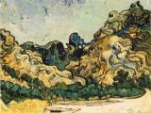
Пейзаж – жанр изобразительного искусства, который наибольшим образом выразил себя в графике и живописи.
Пейзаж (фр. paysage)- рисунок, картина, изображающие природу, какой-либо вид.
Notes:
На этом слайде учитель говорит о пейзаже. Что такое пейзаж, определение пейзажа.
Говоря о жанре изобразительного искусства, мы должны ответить на вопрос – что изображено на картине. Картины, на которых изображена природа, называется «Пейзаж».
Пейзаж - это картина, на которой изображены лес, поле, река, город, море, горы и т.д.
Если класс Достаточно сильный, возможно рассказать о видах пейзажа – городском, индустриальном, морском (марина или маринистическом). Об этом подробно можно рассказать на скрытом слайде, ссылка на который присутствует в виде банки с краской и кисти.

Slide 5
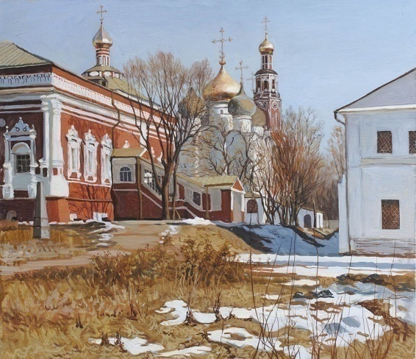
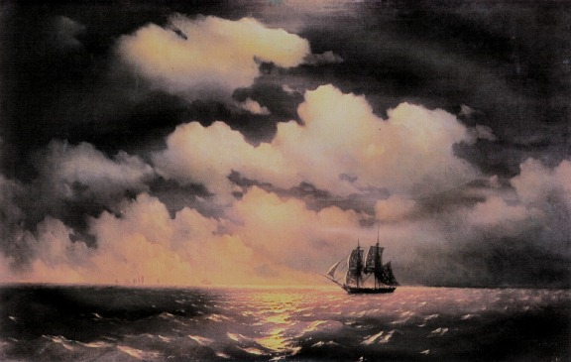
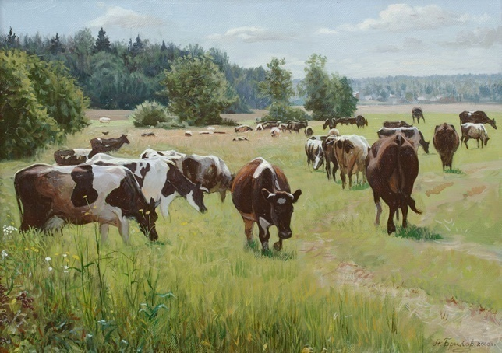
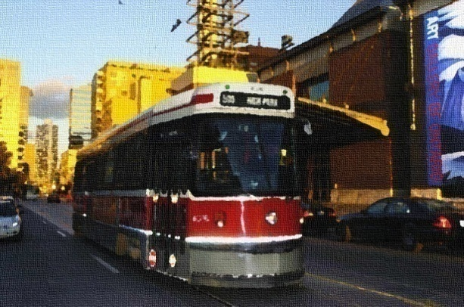
Виды пейзажей
Городской
Маринистический
Индустриальный
Сельский
Notes:
Этот слайд скрыт при обычном показе. В нём более подробно рассматривается разновидности пейзажей – городской, сельский, маринистический и индустриальный. Каждая следующая картинка открывается по щелчку мыши.

Slide 6
Жанр пейзажа гораздо моложе сюжетных картин и произведений, связанных с изображением человека. Прекрасные скульптурные портреты создавались где-то в в третьем тысячелетии до нашей эры, то есть более 4 тысяч лет назад.
Notes:
Краткая историческая справка о возникновении пейзажа. В слайде говориться о том, что пейзаж – один из самых молодых жанров в искусстве, и возник позже портрета и анималистического жанра. По-видимому, изображение природы не являлось важным для древнего человека, так-так он не отделял себя от неё.

Slide 7
Первые пейзажи появились в далёком Китае. Временем рождения европейского пейзажа считается XVI век.
Считать его самостоятельным художественным явлением начинают лишь с XVII века.
Notes:
Время появления первых пейзажей в Европе – XVI век. Хотя, нельзя сказать, что элементы пейзажа не изображались ранее. Самостоятельность пейзажа определяется не только отсутствием в картине людей. Самостоятельный пейзаж обладает некоей законченной программой, выражает настроение, сюжет. При этом в картине вполне могут присутствовать изображения как людей, так и животных.

Slide 8
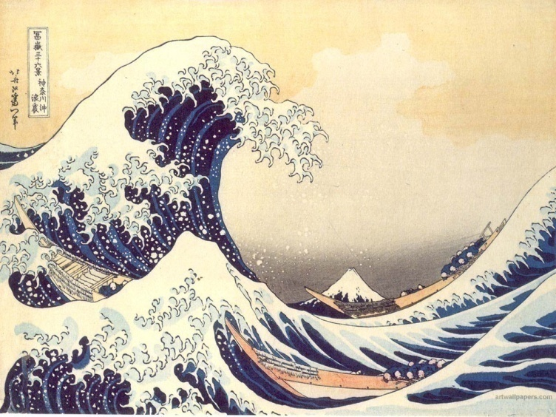
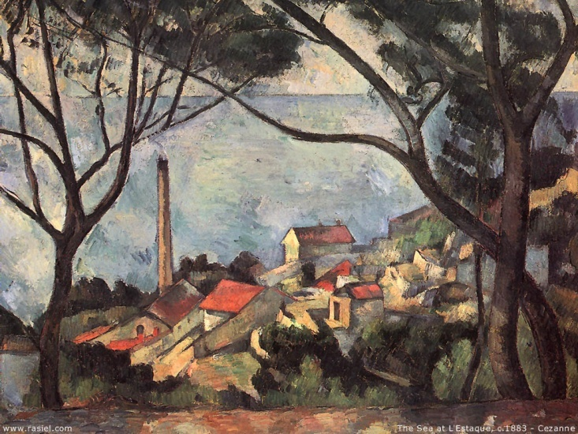
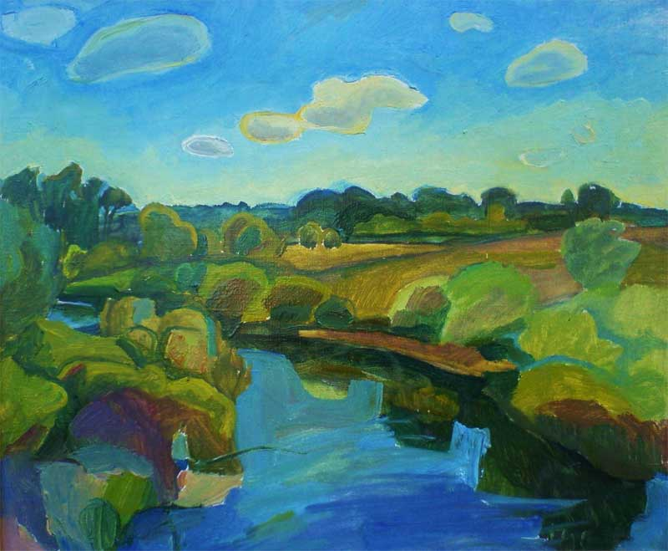
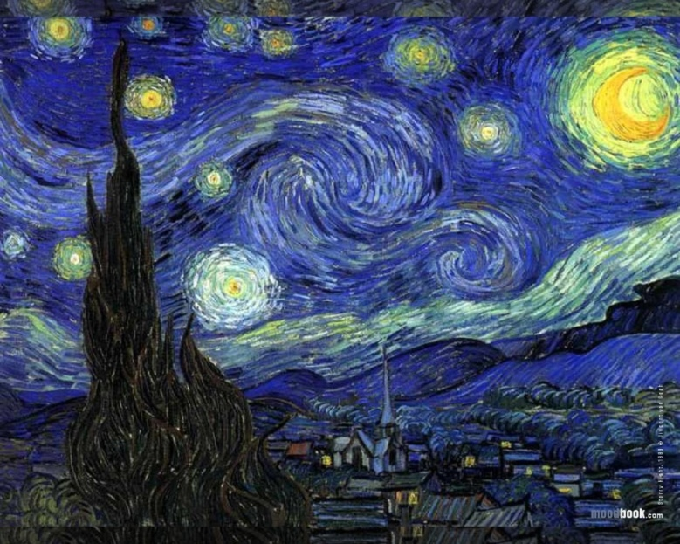
Пейзажи
Notes:
На слайде представлены пейзажи разных стилей и авторов: Hokusai Katsushik Under the Wave off Kanagawa; The Sea at L'Estaque Cezanne; Ван Гог. Разнообразие пейзажей, их техника исполнения тем не менее не производит впечатления чужеродности. Каждый пейзаж прекрасен по своему.

Slide 9
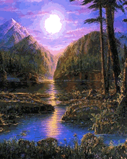
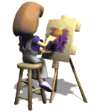
Пейзажи русских художников
Давайте рассмотрим произведения великих русских живописцев и попробуем понять какое чувство они испытывали к природе, к местам, которые они изображали.
Notes:
Пейзаж занимал важное место в творчестве русских живописцев. История сохранила имена выдающихся художников, посвятивших своё творчество исключительно пейзажу. Среди них наибольшей известностью обладают: Шишкин И. И.; Саврасов А. К.; Айвазовский А. К.; Левитан И. И.; Поленов В. Д.; Куинджи А. И.; Васильев Ф.А. Но на уроке невозможно, к сожалению, рассмотреть все , даже наиболее известные произведения. Поэтому наследующих слайдах рассматриваются работы Шишкина Ивана Ивановича; Саврасова Алексея Кондратьевича и Левитана Исаака Ильича.

Slide 10
Картина Ивана Ивановича Шишкина «Рожь»
Notes:
Шишкин – один из самых выдающихся русских живописцев. Рассмотрим картину Ивана Ивановича Шишкина «Рожь». Какими красками написана картина? В картине нет ничего лишнего, композиция призвана показать широту, простор и свободу русского пейзажа.

Slide 11
Алексей Кондратьевич Саврасов «Грачи прилетели»
Notes:
Знаменитое произведение Алексея Кондратьевича Саврасова «Грачи прилетели». Казалось бы, что может быть прекрасного в обычных деревенских задворках с сугробами снега и тонкими кривыми берёзками? Но как красива картина, как трогателен едва уловимый ритм тянущихся ввысь берёзок! Рассматривая пейзаж , невольно проникаешься ощущением его особой национальной неповторимости и глубинной народности.

Slide 12
Исаак Ильич Левитан «Озеро»
Notes:
Лучшие традиции пейзажной живописи были представлены в творчестве выдающегося художника конца XIX века Исаака Ильича Левитана. Всё красочное богатство русского пейзажа передано на его полотнах. Особое место среди его работ занимает картина «У озера». Необыкновенная красота и проникновенность, прекрасный пейзаж как бы передаёт саму душу русской земли.

Slide 13
Творчество Н. К. Рериха
Николай Константинович Рерих относится к плеяде выдающихся деятелей русской и мировой культуры. Художник, ученый, путешественник, общественный деятель, писатель, мыслитель – его многогранное дарование сравнимо по своей величине разве что с титанами эпохи Возрождения. Творческое наследие Н.К. Рериха огромно – более семи тысяч картин, рассеянных по всему свету, бесчисленные литературные произведения – книги, очерки, статьи, дневники
Notes:
На этом слайде в сжатом виде рассказывается о творчестве Николая Константиновича Рериха. Нужно подчеркнуть, что Рерих обладал необыкновенно разносторонними талантами и талант художника – лишь один из них.

Slide 14
Рерих Николай Константинович
Notes:
На этом слайде представлен портрет Николая Константиновича Рериха, выполненный сыном художника Святославом Николаевичем Рерихом.

Slide 15
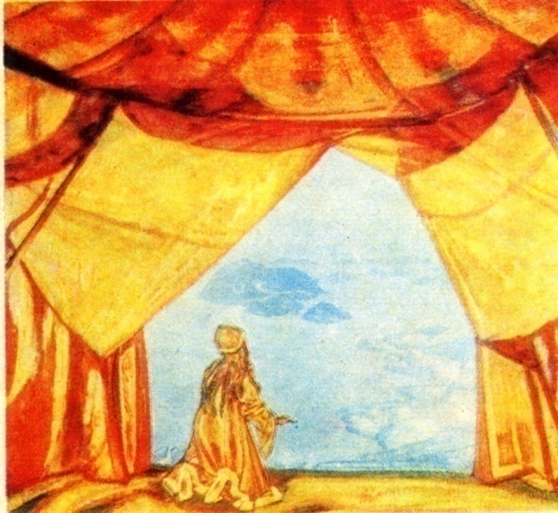
Особенно прекрасны горные пейзажи в исполнении мастера. Горы в картинах художника не мёртвые складки земной коры, сам дух гор оживает в его работах. Разнообразие по цветовому решению, по сюжету. На его картины можно любоваться бесконечно.
Notes:
Поскольку тема урока предполагает изображение учащимися горного пейзажа, на этом слайде рассказывается не просто о работах мастера, а о горных пейзажах. Пожалуй, никому больше в истории живописи не удавалось настолько прекрасно передать красоту гор.

Slide 16
Песнь Шамбалы
Notes:
Шамбала… Таинственная страна, о которой сложено столько легенд. Как прекрасен этот пейзаж, окрашенный розоватыми оттенками заката и пронзительной синевой гор! Глядя на картину, мы верим, что мастер видел Тайну своими глазами и смог донести до нас её неповторимое очарование.

Slide 17
Брахмапутра
Notes:
Брахмапутра – река, протекающая по территории Китая, Индии и Бангладеш. Картина производит совершенно другое впечатление. Мрачноватые краски гор, серое небо, извилистая река, производят впечатление чего-то тревожного и вместе с тем могучего и величественного.

Slide 18
Веда-проповедник
Notes:
Художник любил изображать персонажей индийских ведических легенд. Фигура человека, сам пейзаж напоминают больше фантастическую неземную планету, чем реальное место на Земле. Нереальность и красота пейзажа оставляют ощущение сказки.

Slide 19
Великан
Notes:
Великан. Казалось бы, это название говорит просто о величине горы. Но присмотритесь внимательнее! Гора живая! У неё есть лицо. Может быть, это окаменевший гигант и правда когда-то был живым, но окаменел, и с тех пор многие столетия взирает на мир с каменным спокойствием и с затаённым любопытством.

Slide 20
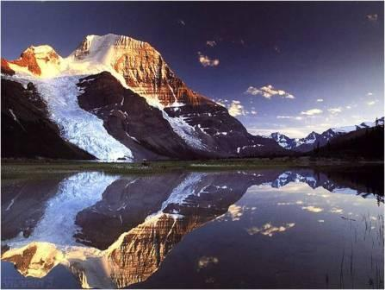
Красота гор
Красота гор вдохновляет современных художников –профессионалов и начинающих живописцев
Notes:
Слайд заканчивает серию живописи великих мастеров. Далее нужно сказать учащимся. Что не только великие мастера могут рисовать прекрасные горные пейзажи. С этого слайда можно начать демонстрацию презентации детских работ на тему «горный пейзаж». Ссылка выглядит в виде звёздочки над фотографией гор.

Slide 21
Красота гор
Notes:
Завершающий слайд презентации также имеет гиперссылку. Закончив рассказ, учитель даёт время учащимся на самостоятельную работу. В это время в качестве эмоционального фона можно поставить слайд-шоу «Красота природы». Прекрасная классическая музыка и фотографии природы создают настроение. Ссылка – в виде звёздочки над фотографией гор.

Slide 22
Использованные материалы:
Материалы из Википедии
Изображения и фотографии из интернета
Репродукции картин Шишкина И. И.; Саврасова А. К.; Левитана И. И.
Картины Рериха Н. К.
Детские работы учеников 6-х классов МОУ СОШ №1
Творческие работы автора
Музыка Group Andes from Peru
Notes:
На 29 слайде - список использованных материалов для презентации.

